Slide 1

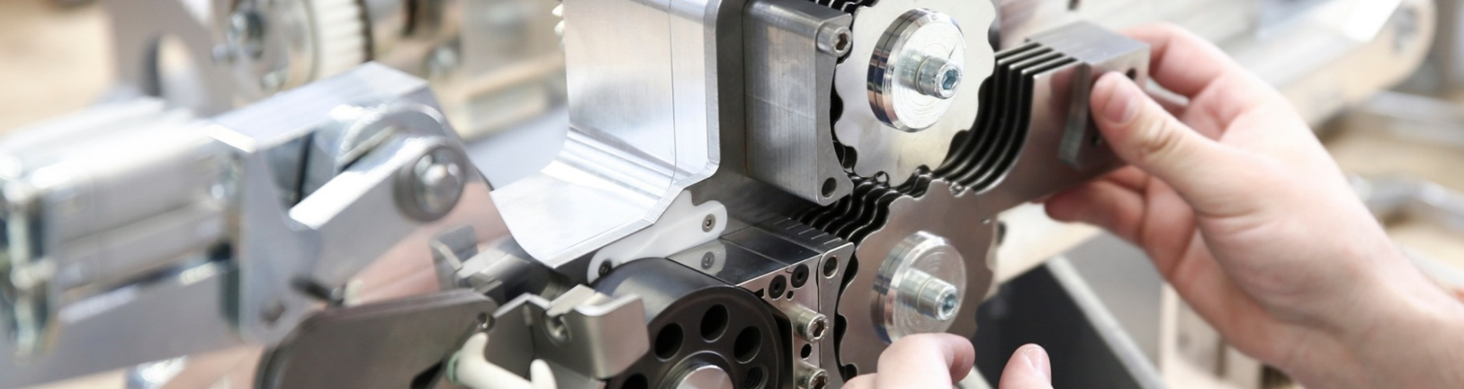

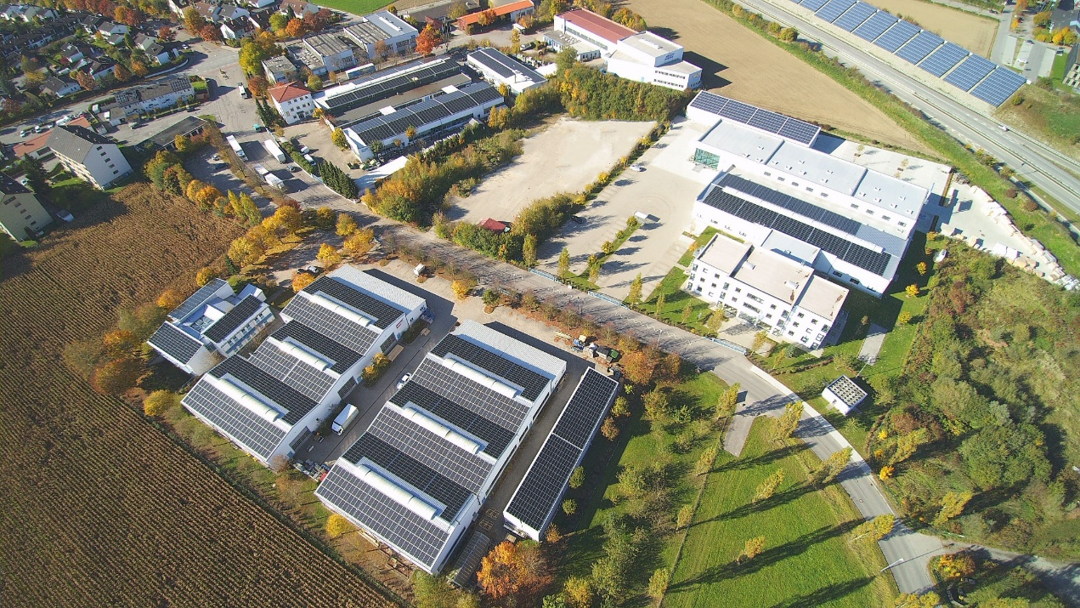
Resch Maschinenbau GmbH

Slide 2
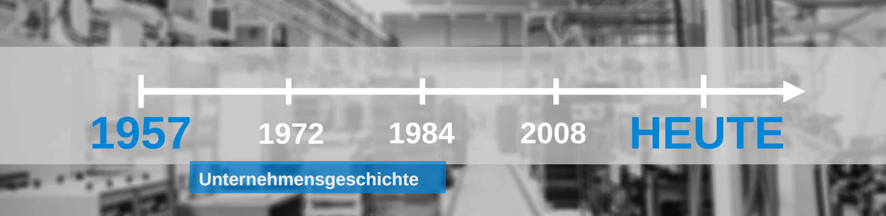

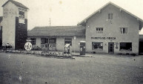


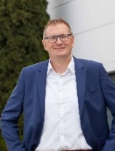

1957 1964 1972
Firmengründung Erweiterung Standortgründung
L. Resch Senior als Fertigungshersteller Töging am Inn
1984 1997 2002
Nachfolge Ausgliederung Pumpenbereich Ausgliederung Textilbereich
Ludwig Resch Gründung ViscoTec Gründung Power-Heat-Set
2008 2011 2017
Generationenwechsel Erweiterung Unternehmensgelände Führungsverstärkung
V. Wehrfritz und M. Biber auf insgesamt 76.000m² Kurt Frank
2018 2021 2024
Investitionsoffensive Führungsverstärkung Einführung SAP S/4 HANA
6 Mio für Modernisierung Robert Böck

Slide 3
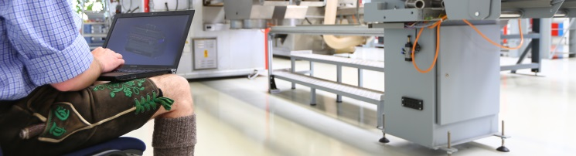
Unser Unternehmen
Firmenprofil
Resch Maschinenbau GmbH
Traditionelles, familiengeführtes, mittelständisches Unternehmen
68 Jahre Erfahrung und Know-How in verschiedenen Bereichen und Anforderungen des Maschinenbaus und der Metallverarbeitung
Spezialisiert auf qualitativ hochwertige und komplexe Fertigung
Vollstufige Fertigung mit Bearbeitungsmöglichkeiten verschiedenster Werkstoffe
Erfolgreiches Team mit erfahrenen und langjährigen Mitarbeitern,
wovon 80% in der Produktion tätig sind

Slide 4

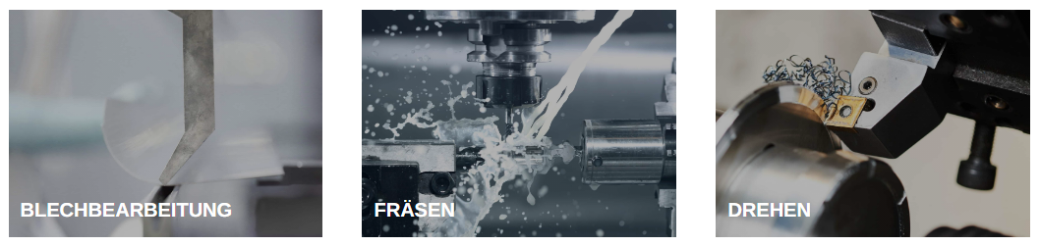

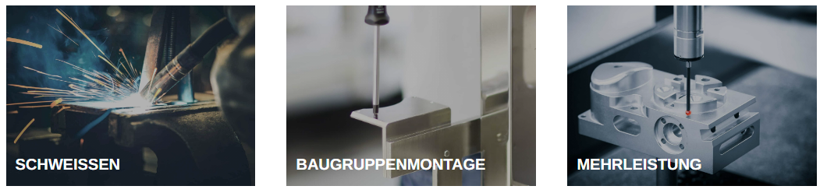
Unser Unternehmen
Firmenprofil
Resch Maschinenbau GmbH
Leistungsspektrum - Fertigungsbereiche
Blechbearbeitung
Sägen
Laser
Kanten
Rundbiegen
Mechanische Fertigung
Drehen
Fräsen
CAM-Software
Schweißen
MAG
WIG
MIG
Roboterschweißen
Laserschweißen
Montage
Baugruppen
Komplettmaschinen
Elektromontage
Weitere Bereiche unserer Fertigung:
Lackieren, Glasperlenstrahlen sowie jegliche Oberflächenbehandlung (Epolieren, Eloxieren, usw.)
Konstruktion und Entwicklung
d

Slide 5

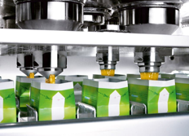
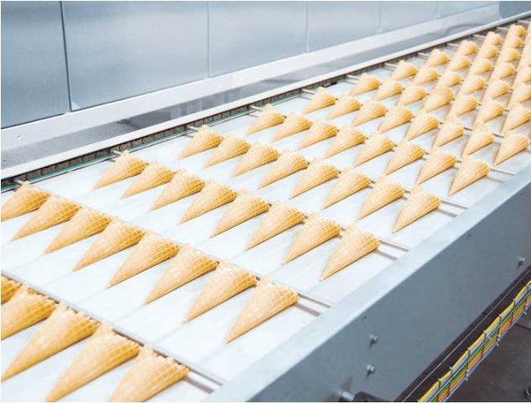


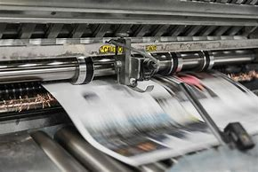
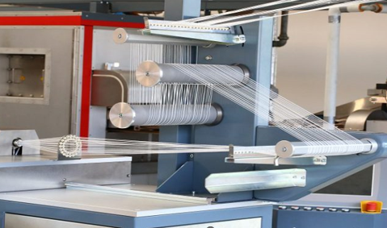
Warum Resch Maschinenbau GmbH?
Vollstufig Alles aus einer Hand
Innovativ Wir fertigen heute, mit dem Wissen von morgen
Lösungsorientiert Unsere Experten machen aus Ihren Problemen Lösungen
Erfahren Eindruck entsteht, wenn mit Nachdruck gearbeitet wird
Getränke
Lebensmittel
Verpackung
Pharma
Druck
Textil

Slide 6
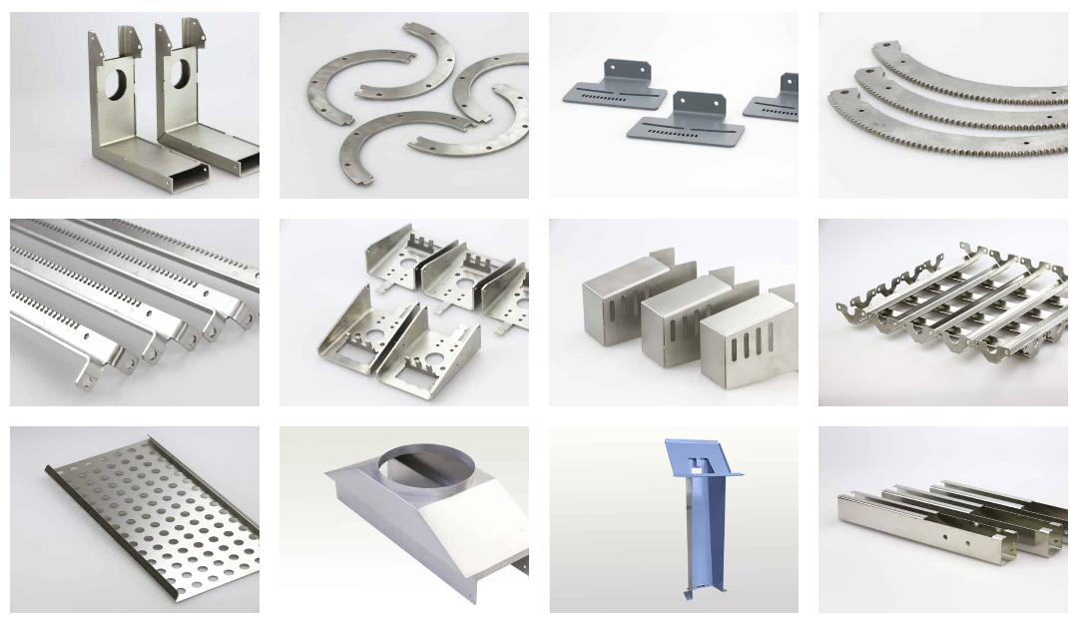
Portfolio – Blechbearbeitung
Beispiele
Notes:
Finally, a short portfolio of our products.

Slide 7
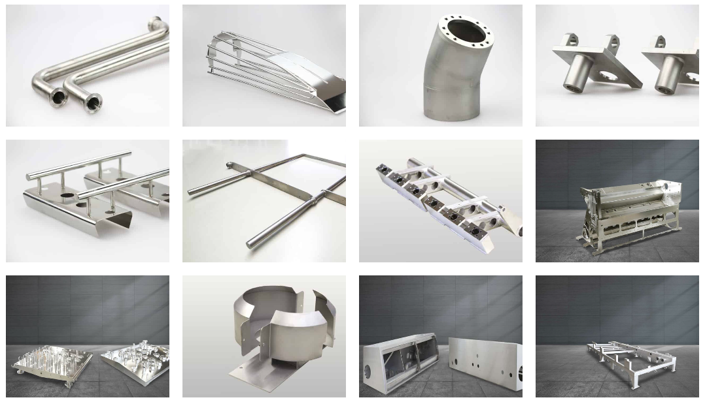
Portfolio – Schweißen
Beispiele

Slide 8
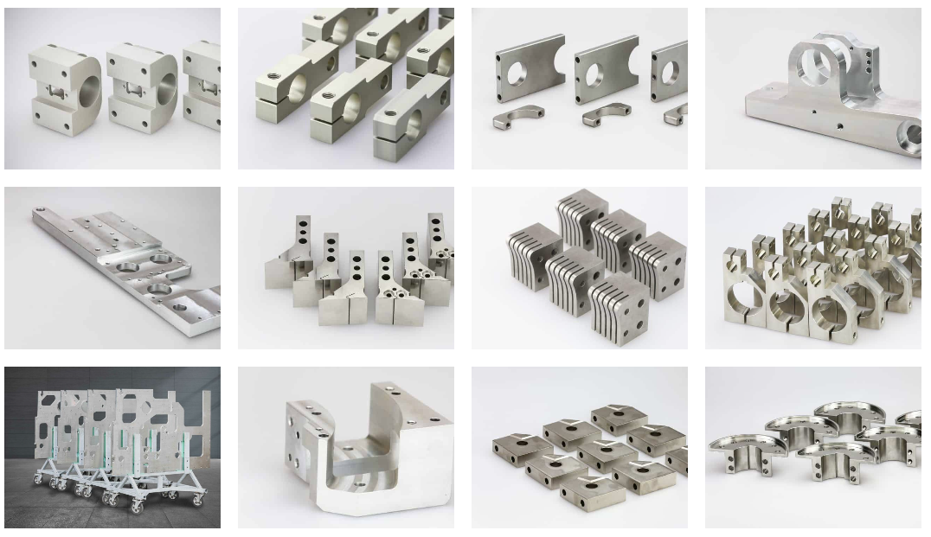
Portfolio – Fräsen
Beispiele

Slide 9
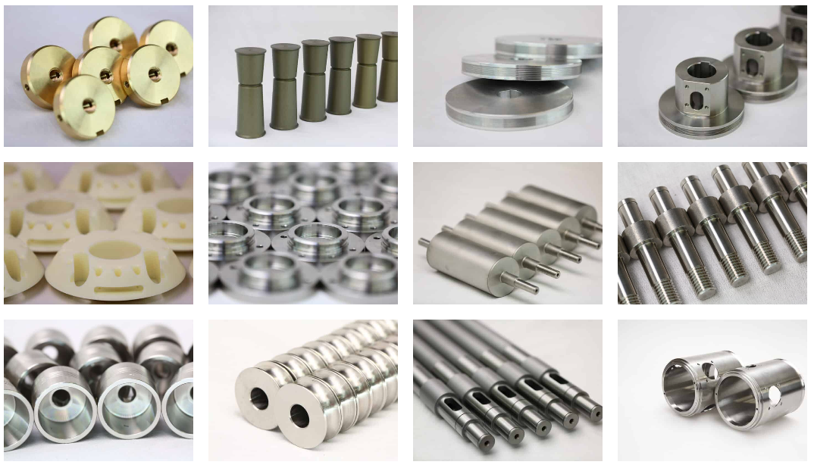
Portfolio – Drehen
Beispiele

Slide 10
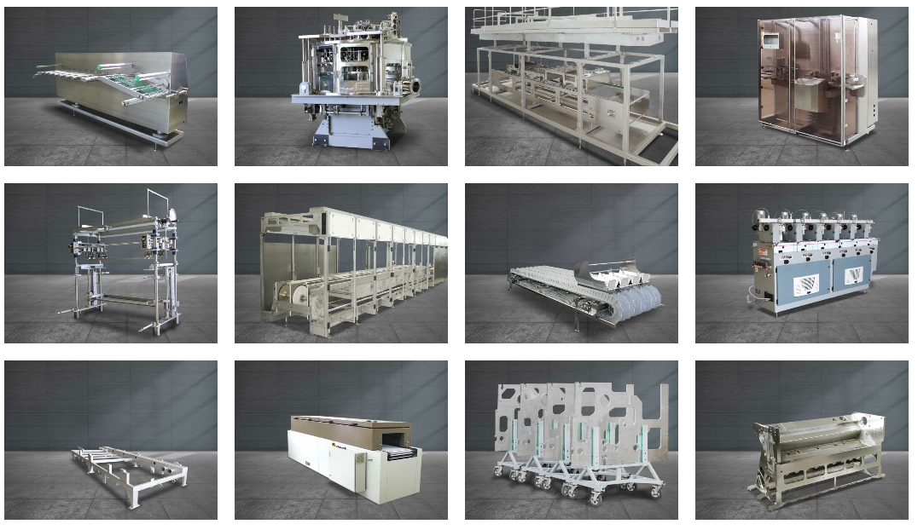
Portfolio – Montage
Beispiele

